Slide 1
মলিনা বিশ্বাস (মলি)
সহকারি শিক্ষক
বনগ্রাম মাধ্যমিক বিদ্যালয়
খোকসা, কুষ্টিয়া ।
মোবাইলঃ ০১৭৪৭৪৮৯৪৯২
শ্রেণিঃ ৮ম
বিষয়ঃ বিজ্ঞান
অধ্যায়ঃপঞ্চম
পাঠঃ রেচনতন্ত্র
তারিখঃ ২৮ /1১ /২০১৯ ইং
সময়ঃ ৫0 মিনিট

Slide 3
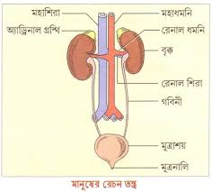
নিচের চিত্র লক্ষ কর
ভিডিওটি দেখি

Slide 4
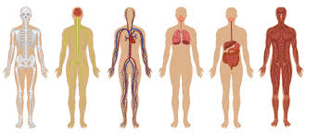
নিচের চিত্রটি লক্ষ করঃ

Slide 5
রেচন তন্ত্র

Slide 6
আচরনিক উদ্দেশ্য
১। রেচন ও রেচন পদার্থ কী তা বলতে করতে পারবে।
২। রেচন তন্ত্র বলতে কী বুঝায় তা লিখতে পারবে।
৩। রেচন তন্ত্রের উপাদান ব্যাখ্যা করতে পারবে।
৪। প্রাণির বর্জ্য নিঃসরণ ব্যাখ্যা করতে পারবে।
৫। নিঃশ্বাসের বায়ুতে CO2 ও জলীয় বাষ্পের উপস্থিতি পরীক্ষা পর্যবেক্ষণ করতে পারবে।

Slide 7
রেচন ও রেচন পদার্থ
রেচন বলতে দেহের বর্জ্য পদার্থ নিষ্কাশন ব্যবস্থাকে বোঝায়। রেচন পদার্থ হলো সেইসব পদার্থ যেগুলো দেহের জন্য ক্ষতিকর ও অপ্রয়োজনীয়। যেমনঃ নিঃশ্বাস ছাড়ি, গরমে গা ঘামে ইত্যাদি।

Slide 8
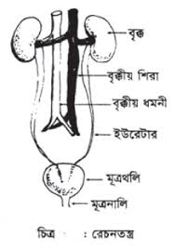
দেহের বর্জ্য পদার্থ নিঃসরণ
রেচন অঙ্গঃ ১। ফুসফুস ২। চর্ম ও ৩। বৃক্ক
ফুসফুসঃ কার্বন ডাইঅক্সাইড ফুসফুসের মাধ্যমে হয়।
চর্মঃ লবণ জাতীয় ক্ষতিকর পদার্থ বের হয়।
বৃক্কঃ দেহের নাইট্রোজেন যুক্ত তরল, দূষিত পদার্থ মূত্রের মধ্যে দিয়ে ৮০ভাগ নাইট্রোজেন নিঃসৃত হয়। তাই বৃক্ককে প্রধান রেচন অঙ্গ বলা হয়।
যে তন্ত্র রেচন কার্যে সাহায্য করে তাকে রেচনতন্ত্র বলে।

Slide 9
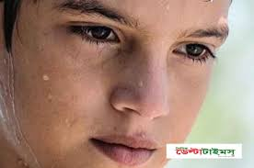
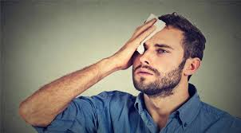
ঘাম
ত্বকে ক্ষুদ্র ক্ষুদ্র ছিদ্র থাকে। এদের লোমকূপ বলে।

Slide 10
নিচের ভিডিও লক্ষ করঃ

Slide 11
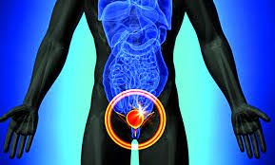
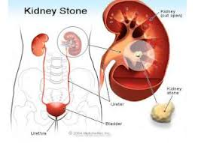
মূত্র –ছাঁকনি
দেহের অতিরিক্ত অ্যামাইনো এসিডকে ভেঙ্গে ইউরিয়া, ইউরিক এসিড, অ্যামোনিয়া ইত্যাদি নাইট্রোজেন ঘটিত বর্জ্য পদার্থ তৈরি করে। মলদ্বারের মতো মুত্রথলির দ্বারেও সংকোচন ও প্রসারণ পেশি থাকে। একে মূত্রপথ বলে।

Slide 12
চিত্রটি দেখে বল বৃক্ক কিভাবে মূত্র তৈরি করে ?
বৃক্ক রক্ত থেকে ক্ষতিকর পদার্থ ছেঁকে নেয়। এই ক্ষতিকর পদার্থসমুহ পানির সাথে মিশে হলুদ রংগের মূত্র তৈরি করে । এরপর ইউরেটরের মাধ্যমে মূত্র থলিতে জমা হয় । অতঃপর নির্দিষ্ট সময় পর দেহ থেকে মূত্র নির্গত হয় ।

Slide 13
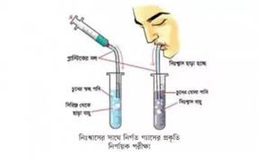
দলীয় কাজ
প্রশ্নঃ নিঃশ্বাস বায়ুতে কার্বন ডাই অক্সাইডের উপস্থিতি ।
প্রয়োজনীয় উপকরণঃটেস্টটিউব, কাচ বা প্লাস্টিকের নল,চুনের পানি।
একটি টেষ্টটিউবে কিছু স্বচ্ছ চুনের পানি নিয়ে নল দিয়ে কিছুক্ষণ ফু দাও ও নিচের প্রশ্নগুলোর উত্তর খাতায় লিখ :
1.কী লক্ষ্য করছ ?
2.চুনের পানির রঙ কেমন হচ্ছে ?
3.কেন এমন হচ্ছে ?

Slide 14
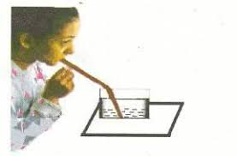
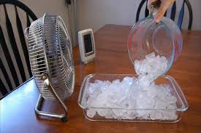
নিঃশ্বাসের বায়ুতে জলীয় বাষ্পের উপস্থিতি:
প্রয়োজনীয় উপকরণ :একখন্ড কাঁচ /আয়না
একখন্ড আয়নার উপর মুখ দিয়ে নিঃশ্বাস ছাড় ও নিচের প্রশ্নগুলোর উত্তর
খাতায় লিখ :
এবার প্রশ্নগুলোর উত্তর দাও :
1.কাঁচের উপর কী দেখতে পাচ্ছ ?
2.নিঃশ্বাসের বায়ুতে কী কী উপাদান বের হচ্ছে বলে তোমার মনে হচ্ছে ?
৩. আয়নাটি কেমন দেখাচ্ছে ,স্বচ্ছ না অসচ্ছ ?
৪.কিছুক্ষন পর আয়নাটি কেমন দেখায় ?
৫. কেন এমন হচ্ছে ?

Slide 15
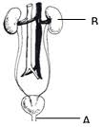
একক কাজ
এই অংশের নাম কি? বর্ণনা কর।
এই অংশের নাম কি? বর্ণনা কর।

Slide 16
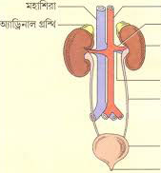
মুল্যায়ন
১। বৃক্ক কীসের মতো কাজ করে?
২। নিঃশ্বাসের বায়ুতে শতকরা কত ভাগ কার্বন ডাই অক্সাইড থাকে?
৩। চিত্রে অ্যারো চিহ্নিত অংশটির নাম কী?

Slide 17
বাড়ির কাজ
প্রশ্নঃ কিডনির চিত্র অংকন করে আনবে।

Slide 18
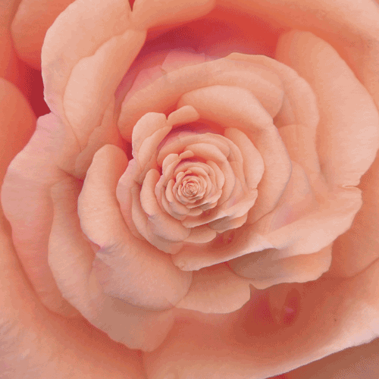
ধন্যবাদ

